Slide 1


Projeto de Software e Validação
Aula: 24/09/2024
Prof.: Ms. Paulo Barreto
Curso: Engenharia da Computação
Notes:
1

Slide 2
Objetivos de Hoje
UA4 – Projeto de Software e Validação

Slide 3
Atividades da Engenharia de Software
Atividades de Apoio
Documentação;
Gerenciamento de Configuração;
Verificação;
Validação;
Revisão Conjunta;
Auditoria;
Resolução de Problemas;
Garantia da Qualidade de Software;
DEFINIÇÃO
Análise de Sistema
Planejamento do Projeto
Análise de Requisitos
DESENVOLVIMENTO
(CONSTRUÇÃO)
Projeto
Codificação
Teste
SOFTWARE PRODUTO
MANUTENÇÃO
Entendimento
Modificação
Revalidação

Slide 4
Atividades da Engenharia de Software
Atividades de Apoio
Documentação;
Gerenciamento de Configuração;
Verificação;
Validação;
Revisão Conjunta;
Auditoria;
Resolução de Problemas;
Garantia da Qualidade de Software;
DEFINIÇÃO
Documentação
Define as atividades para registrar informações
produzidas por um processo ou atividade do
ciclo de vida. O processo contém
atividades para planejar, projetar, desenvolver,
produzir, editar, distribuir e manter os
documentos necessários a todos os
interessados, tais como gerentes, engenheiros
e usuários do sistema ou produto de software.
Análise de Sistema
Planejamento do Projeto
Análise de Requisitos
CONSTRUÇÃO
Projeto
Codificação
Teste
SOFTWARE PRODUTO
MANUTENÇÃO
Entendimento
Modificação
Revalidação

Slide 5
Atividades da Engenharia de Software
Atividades de Apoio
Documentação;
Gerenciamento de Configuração;
Verificação;
Validação;
Revisão Conjunta;
Auditoria;
Resolução de Problemas;
Garantia da Qualidade de Software;
DEFINIÇÃO
Gerenciamento
da Configuração
Conjunto de atividades desenvolvidas para
gerenciar e controlar as alterações
que ocorrem através de todo
processo de software.
Análise de Sistema
Planejamento do Projeto
Análise de Requisitos
CONSTRUÇÃO
Projeto
Codificação
Teste
SOFTWARE PRODUTO
MANUTENÇÃO
Entendimento
Modificação
Revalidação

Slide 6
Atividades da Engenharia de Software
Atividades de Apoio
Documentação;
Gerenciamento de Configuração;
Verificação;
Validação;
Revisão Conjunta;
Auditoria;
Resolução de Problemas;
Garantia da Qualidade de Software;
DEFINIÇÃO
Verificação
Atividades para determinar se os
produtos de software de uma
atividade atendem completamente
os requisitos ou condições impostas
a eles.
“Estamos construindo certo o produto?”
Análise de Sistema
Planejamento do Projeto
Análise de Requisitos
CONSTRUÇÃO
Projeto
Codificação
Teste
SOFTWARE PRODUTO
MANUTENÇÃO
Entendimento
Modificação
Revalidação

Slide 7
Atividades da Engenharia de Software
Atividades de Apoio
Documentação;
Gerenciamento de Configuração;
Verificação;
Validação;
Revisão Conjunta;
Auditoria;
Resolução de Problemas;
Garantia da Qualidade de Software;
DEFINIÇÃO
Validação
Atividades para assegurar que o
produto final corresponde aos
requisitos do software.
“Estamos construindo o produto certo?”
Análise de Sistema
Planejamento do Projeto
Análise de Requisitos
CONSTRUÇÃO
Projeto
Codificação
Teste
SOFTWARE PRODUTO
MANUTENÇÃO
Entendimento
Modificação
Revalidação

Slide 8
Atividades da Engenharia de Software
Atividades de Apoio
Documentação;
Gerenciamento de Configuração;
Verificação;
Validação;
Revisão Conjunta;
Auditoria;
Resolução de Problemas;
Garantia da Qualidade de Software;
DEFINIÇÃO
Revisão Conjunta
Atividades para avaliar se a
situação e os produtos de uma
atividade de um projeto estão
apropriados.
As revisões conjuntas são feitas
tanto nos níveis de gerenciamento
do projeto como nos níveis
técnicos
Análise de Sistema
Planejamento do Projeto
Análise de Requisitos
CONSTRUÇÃO
Projeto
Codificação
Teste
SOFTWARE PRODUTO
MANUTENÇÃO
Entendimento
Modificação
Revalidação

Slide 9
Atividades da Engenharia de Software
Atividades de Apoio
Documentação;
Gerenciamento de Configuração;
Verificação;
Validação;
Revisão Conjunta;
Auditoria;
Resolução de Problemas;
Garantia da Qualidade de Software;
DEFINIÇÃO
Auditoria
Define as atividades para determinar
adequação aos requisitos, planos e
contrato, quando apropriado.
Análise de Sistema
Planejamento do Projeto
Análise de Requisitos
CONSTRUÇÃO
Projeto
Codificação
Teste
SOFTWARE PRODUTO
MANUTENÇÃO
Entendimento
Modificação
Revalidação

Slide 10
Atividades da Engenharia de Software
Atividades de Apoio
Documentação;
Gerenciamento de Configuração;
Verificação;
Validação;
Revisão Conjunta;
Auditoria;
Resolução de Problemas;
Garantia da Qualidade de Software;
DEFINIÇÃO
Resolução de Problemas
Atividades para analisar e resolver
problemas de qualquer natureza ou
fonte, que são descobertos durante
o desenvolvimento, operação,
manutenção ou durante outras
atividades.
Análise de Sistema
Planejamento do Projeto
Análise de Requisitos
CONSTRUÇÃO
Projeto
Codificação
Teste
SOFTWARE PRODUTO
MANUTENÇÃO
Entendimento
Modificação
Revalidação

Slide 11
Atividades da Engenharia de Software
Atividades de Apoio
Documentação;
Gerenciamento de Configuração;
Verificação;
Validação;
Revisão Conjunta;
Auditoria;
Resolução de Problemas;
Garantia da Qualidade de Software;
DEFINIÇÃO
Garantia da Qualidade
de Software
Define as atividades para fornecer a
garantia adequada de que os
processos e produtos de software,
no ciclo de vida do projeto, estejam
em conformidade com os requisitos
especificados e sejam aderentes aos
planos estabelecidos.
A abrangência do processo inclui
questões como garantia da
qualidade do produto, do processo e
do sistema de qualidade.
Análise de Sistema
Planejamento do Projeto
Análise de Requisitos
CONSTRUÇÃO
Projeto
Codificação
Teste
SOFTWARE PRODUTO
MANUTENÇÃO
Entendimento
Modificação
Revalidação

Slide 12
Atividades da Engenharia de Software
Atividades de Apoio
Documentação;
Gerenciamento de Configuração;
Verificação;
Validação;
Revisão Conjunta;
Auditoria;
Resolução de Problemas;
Garantia da Qualidade de Software;
DEFINIÇÃO
Análise de Sistema
Planejamento do Projeto
Análise de Requisitos
DESENVOLVIMENTO
(CONSTRUÇÃO)
Projeto
Codificação
Teste
SOFTWARE PRODUTO
MANUTENÇÃO
Entendimento
Modificação
Revalidação

Slide 13
Engenharia de Software
A Engenharia de Software é uma disciplina que aplica os princípios de engenharia com o objetivo de produzir software de alta qualidade a baixo custo

Slide 14
Engenharia de Software
A Engenharia de Software é uma disciplina que aplica os princípios de engenharia com o objetivo de produzir software de alta qualidade a baixo custo
O que caracteriza um produto de
software com qualidade?

Slide 15
Interpretações de Qualidade de Software
Qualidade é um termo que pode ter diferentes interpretações e para se estudar a qualidade de software de maneira efetiva é necessário, inicialmente, obter um consenso em relação à definição de qualidade de software que está sendo abordada.

Slide 16
Interpretações de Qualidade de Software
Existem muitas definições de qualidade de software propostas na literatura, sob diferentes pontos de vista

Slide 17
Aspectos Importantes das Definições de Qualidade
As definições enfatizam três aspectos importantes:
Os requisitos de software são a base a partir da qual a qualidade é medida. A falta de conformidade aos requisitos significa falta de qualidade;

Slide 18
Aspectos Importantes das Definições de Qualidade
As definições enfatizam três aspectos importantes:
Padrões especificados definem um conjunto de critérios de desenvolvimento que orientam a maneira segundo a qual o software passa pelo trabalho de engenharia. Se os critérios não forem seguidos, o resultado quase que seguramente será a falta de qualidade;

Slide 19
Aspectos Importantes das Definições de Qualidade
As definições enfatizam três aspectos importantes:
Existe um conjunto de requisitos implícitos que freqüentemente não são mencionados na especificação (por exemplo o desejo de uma boa manutenibilidade).
Se o software se adequar aos seus requisitos explícitos, mas deixar de cumprir seus requisitos implícitos, a qualidade do software pode ser comprometida.

Slide 20
Outra Visão de Qualidade de Software
Existe, ainda, uma visão de qualidade de software do ponto de vista gerencial;
O software que possa ser desenvolvido dentro do prazo e do orçamento especificados pode ser um software de alta qualidade.

Slide 21
Existência de Várias Visões de Qualidade de Software
Isso demonstra que dentro da qualidade de software, pode-se definir várias visões diferentes, como tem sido para a definição da qualidade como um termo geral.

Slide 22
Definição Genérica de Qualidade de Software
De um modo geral, qualidade de software pode ser definida como:
Um conjunto de atributos de software que
devem ser satisfeitos de modo que o
software atenda às necessidades do
usuário (seja ele um usuário final, um
desenvolvedor ou uma organização).

Slide 23
Qualidade de Software
Definição:
“Um produto de software apresenta qualidade dependendo do grau de satisfação das necessidades dos clientes sob todos os aspectos do produto” [Sanders, 1994].

Slide 24
Qualidade de Software
Definição:
“Qualidade de software é a conformidade a requisitos funcionais e de desempenho que foram explicitamente declarados, a padrões de desenvolvimento claramente documentados, e a características implícitas que são esperadas de todo software desenvolvido por profissionais” [Pressman, 1994].

Slide 25
Qualidade de Software
Definição:
“Qualidade é a totalidade de características e critérios de um produto ou serviço que exercem sua habilidades para satisfazer às necessidades declaradas ou envolvidas” [ISO9126, 1994].

Slide 26
Determinação dos Atributos Relevantes
A determinação dos atributos relevantes para cada software varia em função:
do domínio da aplicação;
das tecnologias utilizadas;
das características específicas do projeto;
das necessidades do usuário e da organização.

Slide 27



A Qualidade depende do Ponto de Vista
A qualidade do produto não pode ser
desvinculada dos interesses da organização
A qualidade fica mais voltada às
características internas do software
Interesse fica concentrado
principalmente no uso do software
Usuário
Desenvolvedor
Gerente

Slide 28
Requisitos de Software - Base da Qualidade
Os requisitos de software formam a base a partir da qual a qualidade é avaliada;
Tipos de requisitos:
Explícitos;
Implícitos.
O software deve atender aos requisitos explícitos e implícitos para ter qualidade.

Slide 29
A Qualidade depende do Ponto de Vista
Processo de Software
Requisitos
DEFINIÇÃO
Usuário
CONSTRUÇÃO
Padrões
Requisitos
Atendidos
SOFTWARE PRODUTO
Desenvolvedor
MANUTENÇÃO
Padrões
Atendidos
Gerente
SOFTWARE COM QUALIDADE

Slide 30
Incorporação da Qualidade
Raramente qualidade pode ser incorporada ao produto final, após o processo de desenvolvimento ter terminado.

Slide 31
Incorporação da Qualidade
Dos requisitos do usuário à entrega do produto final, existe um processo de desenvolvimento que é complexo e freqüentemente envolve uma série de estágios que podem comprometer a qualidade do produto final.

Slide 32
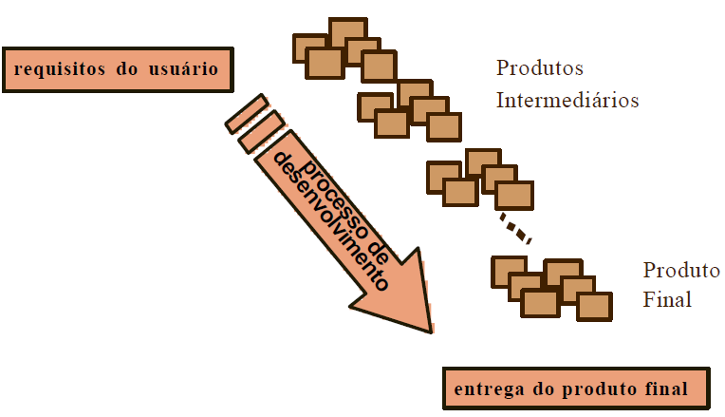
Incorporação da Qualidade: Qualidade dos Produtos Intermediários
Afetam a qualidade
do produto final
Se não satisfazem aos
requisitos do usuário ou
algum requisito implícito, eles
irão comprometer a qualidade
do produto dessa fase

Slide 33
Qualidade do Produto Final
Cada produto intermediário tem certos atributos de qualidade que afetam a qualidade do produto intermediário da próxima fase e assim, afetam a qualidade do produto final.

Slide 34
Qualidade de Software
A qualidade não pode ser incorporada ao produto depois de pronto
Para que a qualidade possa ser efetivamente incorporada ao produto, ela deve ser um objetivo constante do processo de desenvolvimento.
Processo de garantia de qualidade do software – atividades de garantia da qualidade de software (GQS)
DEFINIÇÃO
DESENVOLVIMENTO
(CONSTRUÇÃO)
SOFTWARE PRODUTO
MANUTENÇÃO

Slide 35
Processo de Testes
Discussão sobre testes
Testes formais
Ferramenta

Slide 36
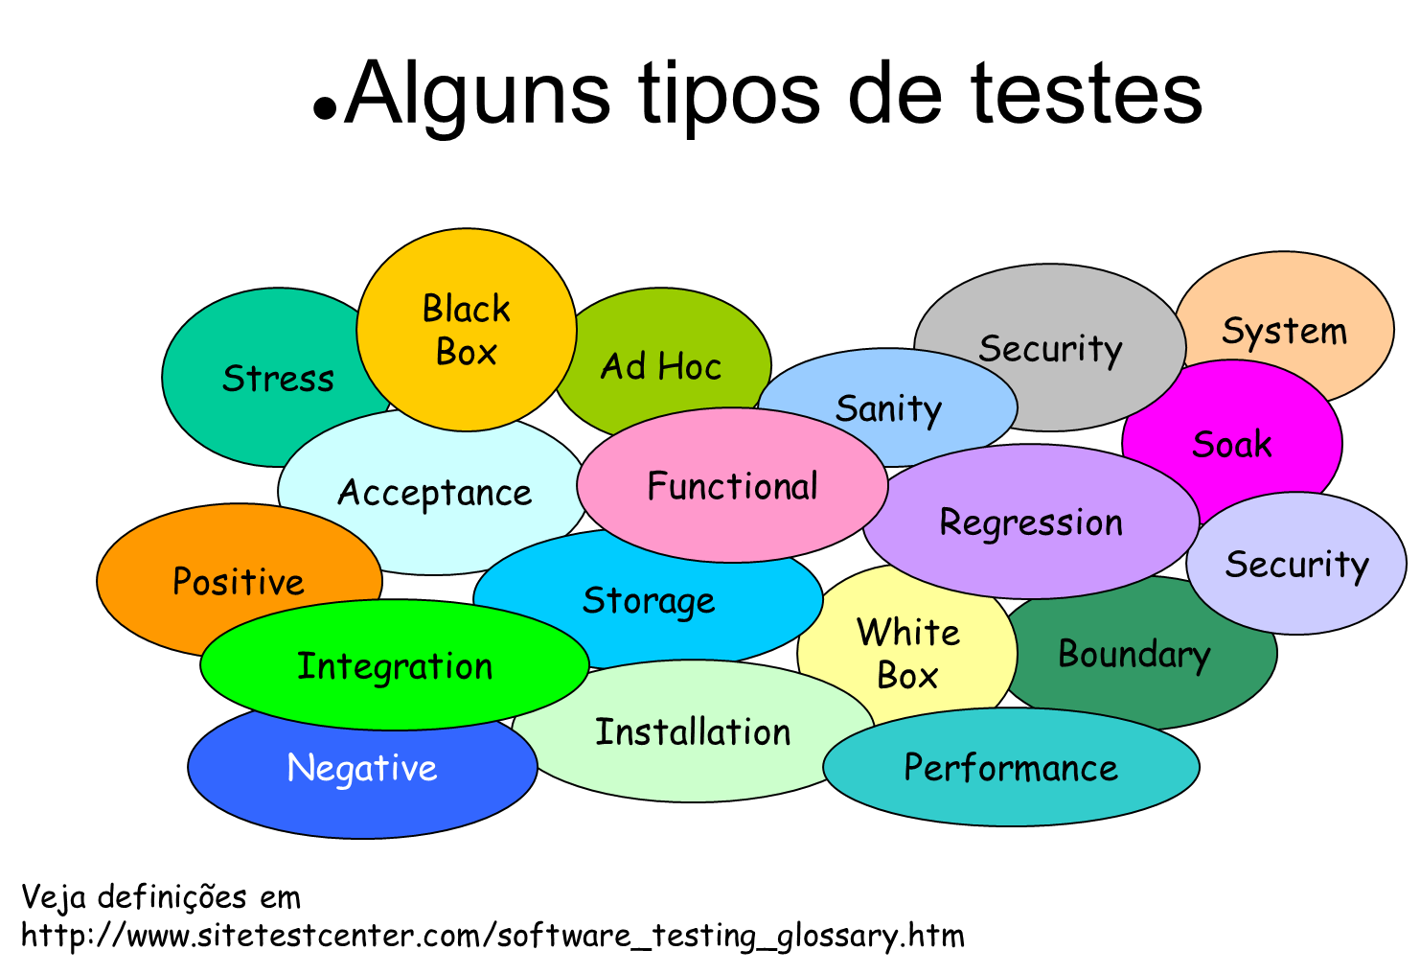
Alguns tipos de testes
Black
Box
Security
System
Stress
Ad Hoc
Sanity
Soak
Acceptance
Functional
Regression
Positive
Security
Storage
White
Box
Boundary
Integration
Installation
Negative
Performance
Veja definições em http://www.sitetestcenter.com/software_testing_glossary.htm

Slide 37
Processo de Testes
Teste é uma forma operacional de checar a corretude de um sistema através de experimentos
Realizar execuções de um sistema com base em determinados critérios
Linhas de execuções, valores de dados, funcionalidades, etc.
Comparar os resultados das execuções com uma especificação
Veredito: ok ou não

Slide 38
Processo de Testes
Discussão: onde está a ligação entre testes e métodos formais ?
Alguns autores não consideram o uso de testes como sendo aplicação de métodos formais
Não é uma técnica exaustiva que garanta cobrir todos os possíveis erros

Slide 39
Processo de Testes
Provê menos garantias do que verificação de modelos, por exemplo
Não é possível testar todas as linhas de execução
Com testes é possível detectar a existência, mas não é possível garantir a ausência de erros

Slide 40
Vantagens
Técnicas mais “precisas” custam caro
Inserção de novas linguagens
Difícil sincronização de modelos com código
Requerem mais especialização por parte dos projetistas/programadores
Testes são aplicados diretamente sobre o programa
Simples e prático: pode-se usar uma heurística simples para definir o que testar
Apresenta a melhor relação custo/benefício na busca pela melhoria da qualidade de um software

Slide 41
Tipos de Testes
Existem diferentes formas de classificar testes
Considerando características do sistema
Comportamento, nível de abstração
Considerando estratégia do teste
Teste caixa-preta, white-box

Slide 42
Tipos de Testes
Diferentes níveis de abstração
Teste de unidade: o mais baixo nível de teste. Pequenas partes do código são testadas separadamente
Teste de integração: testa se diferentes partes do código trabalham bem juntas
Teste de sistema: testa o sistema como um todo

Slide 43
Tipos de Testes
Diferentes níveis de abstração
Teste de aceitação: usualmente feito pelo cliente para checar se o sistema está de acordo
Teste de regressão: aplicação de testes depois de alguma alteração para verificar se o sistema continua funcionando corretamente

Slide 44
Tipos de Testes
Diferentes aspectos do comportamento
Teste funcional ou de conformidade: o sistema faz o que deveria fazer ? Ou seja, está de acordo com a especificação ?
Teste de performance: o sistema executa em tempo aceitável ?

Slide 45
Tipos de Testes
Diferentes aspectos do comportamento
Teste de robustez: como o sistema reage se seu ambiente apresentar comportamento estranho ou indesejado ?
Teste de stress: como o sistema reage em condições extremas ? Com um número grande de usuários ou com grande quantidade de dados ?

Slide 46
Tipos de Testes
Diferentes aspectos do comportamento
Teste de confiabilidade: quanto podemos contar com o correto funcionamento do sistema ?
Teste de disponibilidade: qual a disponibilidade do sistema ?

Slide 47
Tipos de Testes
Estratégias de teste
Caixa-preta
Apenas a estrutura externa do sistema é conhecida
White-box
A estrutura interna (código) do sistema é conhecida e usada pelo testador
Grey-box
Quando parte do código é conhecido

Slide 48
O Processo de Teste
Duas fases principais
Geração de teste
Envolve análise da especificação e determinação de que funcionalidade será testada
Determinação de como será executado o teste
Especificação de scripts de teste
Execução de teste
Desenvolvimento de um ambiente de teste em que o script pode ser executado
Execução do script de teste
Análise dos resultados

Slide 49
O Processo de Teste
Outras fases
Gerenciamento e manutenção
Objetivo de possibilitar aplicação de testes durante a existência do sistema
Manter scripts, controle de versões de especificações de testes, ferramentas para teste

Slide 50
Automação
Necessário uso de ferramentas de suporte
Tipos de ferramentas de teste
Record & Play
Registram ações de usuários na interface (através de mouse e teclado) e permitem repetir as operações
Para testes de aceitação, por exemplo
Geração de grandes quantidades de dados
Para testes de stress

Slide 51
Automação
Tipos de ferramentas de teste
Geração de casos de testes baseados em uma especificação formal
Para testes funcionais
Cobertura de código
Calculam o percentual do código executado durante o teste com base em critérios
Caminhos percorridos, variáveis percorridas, comandos percorridos, etc.
Para testes white-box

Slide 52
Utilização de Testes
Em muitos casos, na prática, testes têm sido utilizados de maneira intuitiva
Os casos de teste não são definidos com base em uma metodologia rigorosa
Programadores definem e executam os testes
Porém existem muitas pesquisas na área a fim de possibilitar o retorno de resultados mais confiáveis

Slide 53
Utilização de Testes
Há um custo associado à aplicação de testes de forma sistemática
Equipe de testadores
Utilização de ferramentas
Tempo para implementação/execução de testes

Slide 54
Objetivos do Teste
Engenharia de sistemas
Requisitos
Projeto
Código
S
R
D
Estratégia de teste
C
U
Teste de unidade
Teste de integração
Teste de validação
Teste de sistema
I
V
ST
O Processo de Teste, como qualquer outro processo deve ser revisto continuamente, de forma a ampliar sua atuação e possibilitar aos profissionais uma maior visibilidade e organização dos seus trabalhos, o que resulta numa maior agilidade e controle operacional dos projetos de testes.

Slide 55
Fluxo de informações de teste
Configuração
de SW
Resultados
de teste
Erros
Depuração
Avaliação
Correções
Atividade
de teste
Dados
da taxa
de erros
Configuração
de teste
Resultados
esperados
Modelo de
confiabilidade
Confiabilidade
prevista
O processo de depuração é a parte mais imprevisível do processo de teste. Um erro que indique uma discrepância de 0,01% entre resultados esperados e reais pode demorar uma hora, um dia ou um mês para ser diagnosticado e corrigido.

Slide 56
Técnicas de Teste de Software
Conhecendo-se a função específica que um produto projetado deve executar, testes podem ser realizados para demonstrar que cada função é totalmente operacional (teste de caixa preta - “black box”)
Conhecendo-se o funcionamento interno de um produto, testes podem ser realizados para garantir que “todas as engrenagens”, ou seja, que a operação interna de um produto tem um desempenho de acordo com as especificações e que os componentes internos foram adequadamente postos à prova (teste de caixa branca - “white box”)

Slide 57
Teste de Caixa Preta
Teste de caixa preta refere-se aos testes realizados nas interfaces do SW (a entrada é adequadamente aceita e a saída é corretamente produzida com a integridade das informações externas mantida).

Slide 58
Teste de Caixa Branca
Teste de caixa branca baseia-se num minucioso exame dos detalhes procedimentais, através da definição de todos os caminhos lógicos possíveis.
Infelizmente estes testes apresentam problemas logísticos, uma vez que o número destes possíveis caminhos lógicos pode ser muito grande, o que levaria a um tempo infinito.
Entretanto este tipo de teste não pode ser desprezado como pouco prático, podendo-se optar por um número limitado de opções

Slide 59
Teste de caminho básico
É uma técnica de teste de caixa branca que possibilita que o projetista do caso de teste derive uma medida de complexidade lógica de um projeto procedimental e use essa medida como guia para definir um conjunto básico de caminhos de execução.
Notação de grafo de fluxo:
notação simples para representação do fluxo de controle, que descreve o fluxo lógico:
Seqüência
if
while
case

Slide 60
Complexidade Ciclomática
É uma métrica de SW que proporciona uma medida quantitativa da complexidade lógica de um programa
O valor computado da complexidade ciclomática define o número de caminhos independentes do conjunto básico de um programa e oferece-nos um limite máximo para o número de testes que deve ser realizado para garantir que todas as instruções sejam executadas pelo menos uma vez.

Slide 61
Complexidade Ciclomática
Por exemplo, um conjunto de caminhos independentes, referentes à figura ao lado:
caminho 1: 1-11
caminho 2: 1-2-3-4-5-10-1-11
caminho 3: 1-2-3-6-8-9-10-1-11
caminho 4: 1-2-3-6-7-9-10-1-11
1
Nó
Ramo
2, 3
6
4, 5
R2
7
R3
8
R1
9
R4
Região
10
11
Grafo de fluxo

Slide 62
Visão da Qualidade
Teste x Verificação x Validação
Verificação: “Estamos construindo certo o produto?”
Validação: “Estamos construindo o produto certo?”
Teste x Qualidade
Qualidade é um conceito mais amplo
Teste gera informação sobre qualidade do produto

Slide 63
Estratégias de Teste de Software
Engenharia de sistemas
Requisitos
Projeto
Código
S
R
D
Estratégia de teste
C
U
Teste de unidade
Teste de integração
Teste de validação
Teste de sistema
I
V
ST
Teste de Unidade
Teste de Integração
Teste de Validação
Teste de Sistema
Notes:
23/09/2024
63

Slide 64
Testes de Unidade
Concentra-se no esforço de verificação da menor unidade de projeto de SW - o módulo. Baseia-se quase sempre na técnica de caixa branca (com menor incidência na O.O.) e pode ser realizado em paralelo para múltiplos módulos.

Slide 65
Testes de Integração
O objetivo é, a partir dos módulos testados no nível de unidade, construir a estrutura de programa que foi determinada pelo projeto realizando-se ao mesmo tempo, testes para descobrir erros associados a interfaces (entradas e saídas entre módulos devem se compatibilizar).

Slide 66
Testes de Validação
São definidas expectativas razoáveis na Especificação de Requisitos de SW, que descreve todos os atributos do SW visíveis ao usuário.
A validação é bem-sucedida quando o SW funciona de uma maneira razoavelmente esperada pelo cliente.

Slide 67
Testes de Sistema
É uma série de diferentes testes, cujo propósito primordial é pôr completamente à prova o sistema baseado em computador.

Slide 68
Teste de Sistema
Teste de recuperação: é um teste de sistema que força o SW a falhar de diversas maneiras e verifica se a recuperação é adequadamente executada.
Teste de segurança: tenta verificar se todos os mecanismos de proteção embutidos em um sistema o protegerão, de fato, de acessos indevidos.
Teste de estresse: executa o sistema de uma forma que exige recursos em quantidade. Essencialmente o analista tenta destruir o programa.
Teste de desempenho: é idealizado para testar o desempenho de “runtime” do SW dentro do contexto de um sistema integrado.

Slide 69
Test-Driven Development (TDD)
Desenvolvimento guiado pelos testes
Só escreva código novo se um teste falhar
Refatore até que o teste funcione
Alternância: "red/green/refactor" - nunca passe mais de 10 minutos sem que a barra do JUnit fique verde.
Técnicas
"Fake It Til You Make It": faça um teste rodar simplesmente fazendo método retornar constante
Implementação óbvia: se operações são simples, implemente-as e faça que os testes rodem

Slide 70
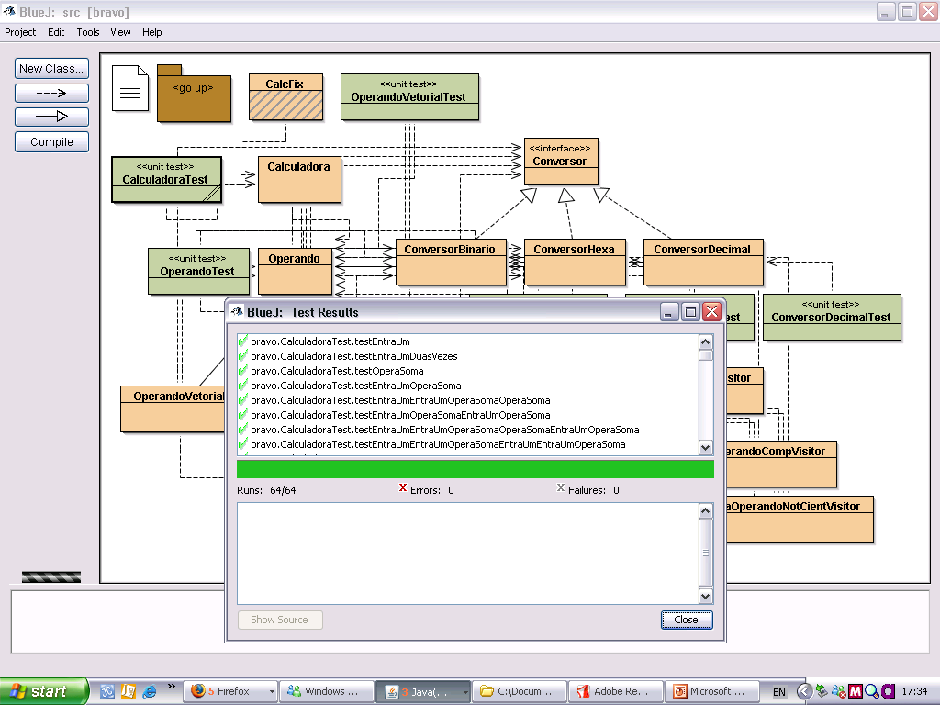
Plugin JUnit (BlueJ)

Slide 71
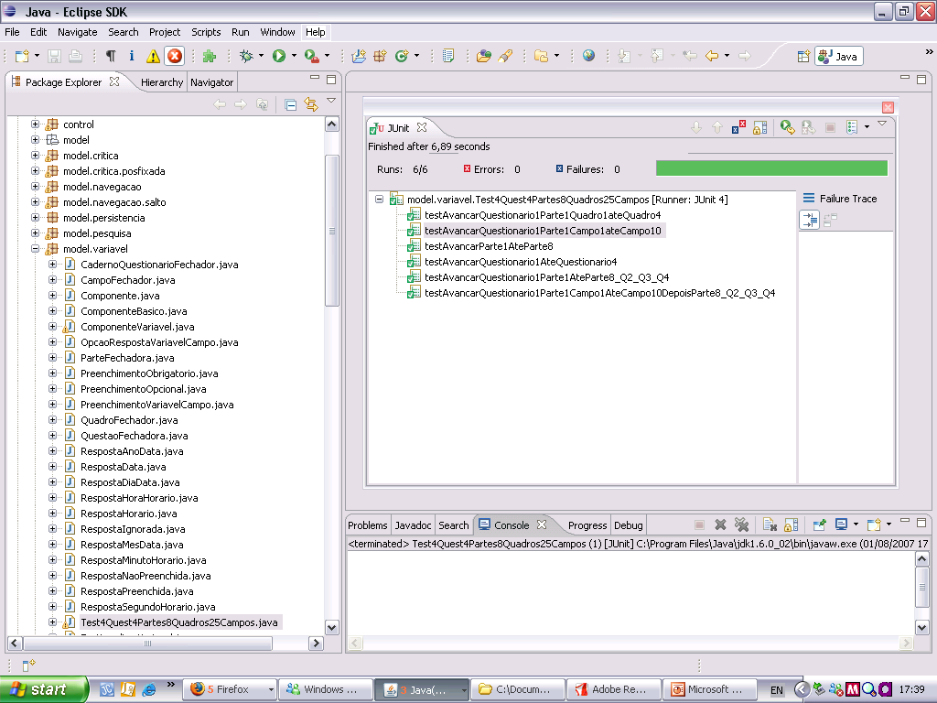
Plugin JUnit (Eclipse)

Slide 72
Ferramentas para Testes das GUI’s
Caso específico: resposta de servidores Web
Verificar se uma página HTML ou XML contém determinado texto ou determinado elemento
Verificar se resposta está de acordo com dados passados na requisição: testes funcionais tipo "caixa-preta"
Soluções (extensões do JUnit)
HttpUnit e ServletUnit:
permite testar dados de árvore DOM HTML gerada
JXWeb (combinação do JXUnit com HttpUnit)
permite especificar os dados de teste em arquivos XML
arquivos de teste Java são gerados a partir do XML
XMLUnit
extensão simples para testar árvores XML
Onde encontrar: (httpunit|jxunit|xmlunit).sourceforge.net
Outras: Cactus, JUnitPerf, JUnitEE…

Slide 73
Ferramenta para Testes de Performance
JUnitPerf (www.clarkware.com)
Coleção de decoradores para medir performance e escalabilidade em testes JUnit existentes
TimedTest
Executa um teste e mede o tempo transcorrido
Define um tempo máximo para a execução. Teste falha se execução durar mais que o tempo estabelecido
LoadTest
Executa um teste com uma carga simulada
Utiliza timers para distribuir as cargas usando distribuições randômicas
Combinado com TimerTest para medir tempo com carga
ThreadedTest
Executa o teste em um thread separado

Slide 74
Frameworks para Testes de Unidade
Similares ao JUnit (linguagem Java):
Python
PyUnit
C++
CppUnit
Perl
PerlUnit
.NET
NUnit, NUnitForms, dotUnit, EasyMock.NET, csUnit

Slide 75
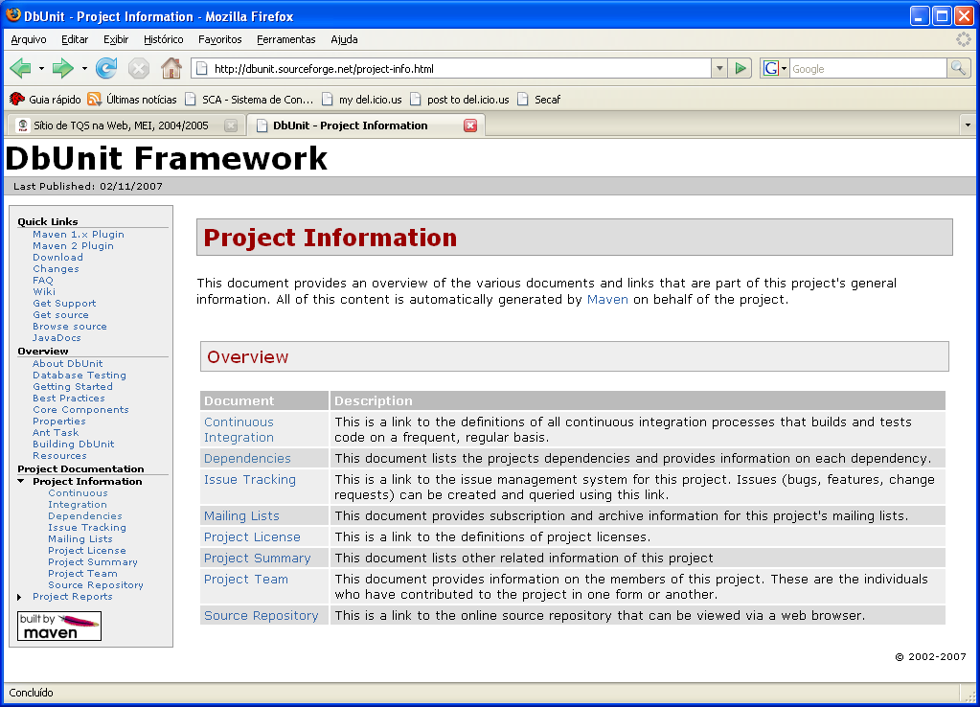
Testes envolvendo acesso a Base de Dados

Slide 76
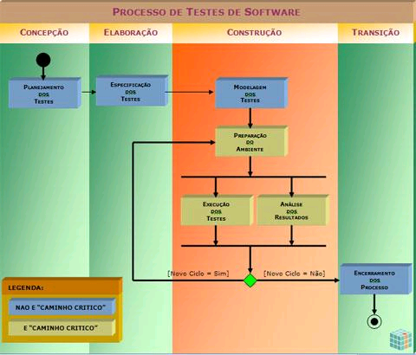
Processo de Teste de Software na visão do RUP

Slide 77
Planejamento de Testes
Definição de uma proposta de testes baseada nas expectativas do Cliente em relação à :
prazos,
custos
qualidade esperada
Possibilidade de dimensionar a equipe e estabelecer um esforço de acordo com as necessidades apontadas pelo Cliente.

Slide 78
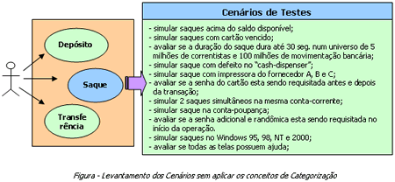
Especificação dos Testes
Identificação dos casos de testes que deverão ser construídos e/ou modificados em função das mudanças solicitadas pelo Cliente.

Slide 79
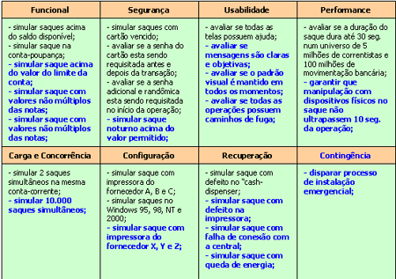
Especificação dos Testes (Categorias)

Slide 80
Modelagem dos Testes
Identificação de todos os elementos necessários para a implementação de cada caso de teste especificado:
modelagem das massas de testes
definição dos critérios de tratamento de arquivos (descaracterização e comparação de resultados).

Slide 81
Preparação do Ambiente
Conjunto de atividades que visa a disponibilização física de um ambiente de testes para sofrer a bateria de testes planejadas nas etapas anteriores de forma contínua e automatizada (sem intervenção humana).

Slide 82
Execução dos Testes
Execução e conferência dos testes planejados, de forma a garantir que o comportamento do aplicativo permanece em "conformidade" com os requisitos contratados pelo Cliente.

Slide 83
Análise dos Resultados
Análise e confirmação dos resultados relatados durante a fase de execução dos testes.
Os resultados em "não-conformidade" deverão ser "confirmados" e "detalhados" para que a Fábrica de Software realize as correções necessárias.
Já os em "conformidade" deverão ter seu resultado "POSITIVO" reconfirmado.

Slide 84
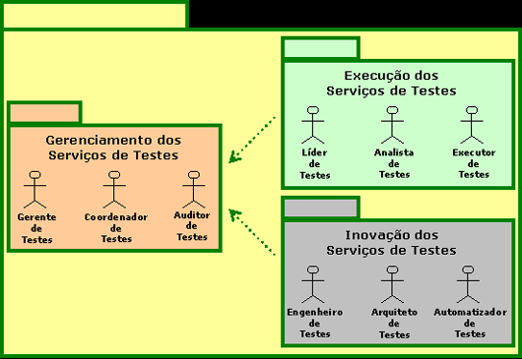
Equipes de Teste

Slide 85
Automatizados X Manuais
Automated testing: Testing employing software tools which execute tests without manual intervention. Can be applied in GUI, performance, API, etc. testing.
=> A definição do que se deve automatizar é um assunto geralmente polêmico. Escolha racional baseada em números é fundamental para aumentar a chance de um bom resultado.

Slide 86
Controle sobre artefatos
Controle de versão, revisões formais, inspeções formais, etc dos artefatos são pré-requisitos para um bom resultado nos testes.
Iniciar trabalho em testes nas primeiras fases de desenvolvimento é importante.
Participação da equipe de testes nas revisões do principais artefatos do desenvolvimento.

Slide 87
Controle sobre artefatos
Requisitos originais
corretos
Especificações
corretas
Especificações
incorretas
Projeto
correto
Projeto baseado em
especificações incorretas
Projeto
incorreto
Aplicação
correta
Aplicação baseada em
especificações incorretas
Aplicação baseada num
Projeto incorreto
Aplicação
incorreta
Teste OK
Defeito escondido
Defeito sem
Possibilidade de reparo
Defeito com
Possibilidade de reparo

Slide 88
“Fábrica” de testes
Os itens abaixo poderiam servir de escopo para uma fábrica de testes
Análise/revisão dos principais artefatos de desenvolvimento
Planejamento de testes
Projeto de testes
Manutenção de testes
Análise quantitativa e qualitativa dos resultados

Slide 89
Exemplo #1: Teste de estresse
Cenário:
Grande corporação;
Sistema direcionado a um grande público;
Aplicação crítica para faturamento;
Aplicação WEB;
Teste de estresse requerido;
Empresa externa contratada para executar testes.
=> Resultado: O teste de estresse apontou falha no balanceamento de carga, SO, SGBD, web server, application server, sistema de controle de acesso geral e, por fim, na aplicação que era a principal parte a ser testada.

Slide 90
Exemplo #2: Implementação / Testes
Cenário:
Aplicação pequena;
Equipe de testes externa;
Processo bem definido;
Uso da matriz de rastreabilidade
=> Resultado: equipe de testes apontou falhas em fases intermediárias. Testes de aceitação executados com sucesso (100%).

Slide 91
Dificuldades identificadas
Como minimizar o apontamento de defeitos já identificados em etapas anteriores do processo de testes ou na mesma etapa, mas por pessoas/equipes diferentes?
Como re-alimentar o processo com defeitos encontrados em fases posteriores ao período esperado?

Slide 92
Norma IEEE 829-1998
A norma IEEE 829-1998 descreve um conjunto de documentos para as atividades de teste de um produto de software. Os documentos cobrem as tarefas de planejamento, especificação e relato de testes.

Slide 93
Próxima aula
UA4 – Projeto de Software e Validação

Slide 94
Referências
VALERIANO, D. L. Gerência em Projetos de Pesquisa desenvolvimento e Engenharia. São Paulo. Pearson Education, 2014.
PHAM, A.; PHAM, P.V.; Scrum em Ação – Gerenciamento e Desenvolvimento. Editora: Novatec, 1o Edição, 2011.
Guia PMBOK®; Um Guia do Conjunto de Conhecimentos em Gerenciamento de Projetos, 3o edição, Project Management Institute, Inc., 2014.

Slide 95
Projeto de Software e Validação
Aula: 24/09/2024
Prof.: Ms. Paulo Barreto
paulo.silva@unisal.br
Curso: Engenharia da Computação
Notes:
95

